Slide 1
Особенности хирургического лечения критической ишемии у больных с сахарным диабетом
Автор: Василенко М.В.
Институт неотложной и восстановительной хирургии
им. В.К. Гусака г. Донецк

Slide 2
ВВЕДЕНИЕ
Сахарный диабет во всем мире признан одним из наиболее важных неинфекционных заболеваний. Он занимает четвертое место среди причин смертности в развитых странах. Число больных сахарным диабетом постоянно растет в связи с увеличением численности и возраста населения, урбанизации территории, распространенности ожирения и малоподвижного образа жизни.

Slide 3
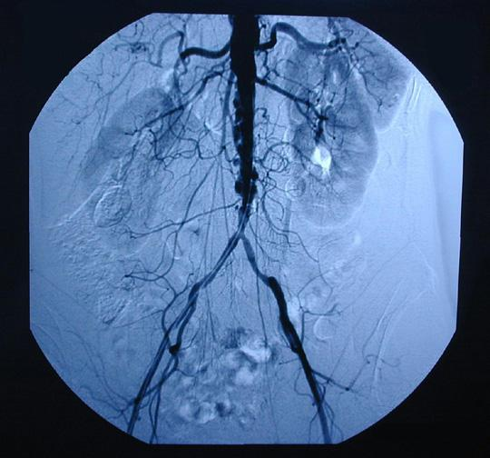
Сахарный диабет является одним из основных факторов риска заболеваний периферических артерий.
Течение атеросклероза при сахарном диабете более агрессивное, частота критической ишемии конечностей значительно выше, чем у больных без сахарного диабета.
Лечение хронической ишемии у больных сахарным диабетом остается весьма сложным вопросом, т.к. многоуровневый и дистальный характер поражения артерий при сахарном диабете, наличие тяжелых сопутствующих патологий ограничивают технические возможности и показания к выполнению реконструктивных операций.

Slide 4
Цель исследования:
Изучить эффективность хирургических вмешательств у пациентов с многоуровневым окклюзионно-стенотическим поражением артерий нижних конечностей и критической ишемией на фоне сахарного диабета.

Slide 5
Материал и методы:
Исследование включает в себя 168 пациентов (из них 104 мужчины и 64 женщины), находившихся на лечении в отделении хирургии сосудов ИНВХ им. В.К. Гусака в течении 2017-2018 годов в возрасте от 42 до 82 лет (средний возраст составил 73,5 года).

Slide 6
Степень ишемии (классификация А.В. Покровского) | Кол-во больных
II-Б | 36 (21,4%)
III | 44 (26,2%)
IV | 76 (45,2%)

Slide 7
Степень острой ишемии по В.С. Савельеву | Кол-во больных
I-Б | 4 (2,4%)
II-А | 8 (4,8%)

Slide 8
Сопутсвующие патологии:
74% (124 пациента) имели сопутствующую патологию.
Из них 23% (28 пациентов) имели два и более сопутствующих заболевания.
Наиболее часто встречались ишемическая болезнь сердца – 65% (110 случаев), гипертоническая болезнь – 52% (88 пациентов).
В 10% случаев (у 16 больных) имелись критические стенозы внутренних сонных артерий

Slide 9
План обследования:
УЗДГ
ЭКГ
ЭхоКГ
Наблюдение кардиолога, эндокринолога
Контроль глюкозы крови, гликозилированный гемоглобин
Аортография по Сельдингеру
Липидограмма

Slide 13
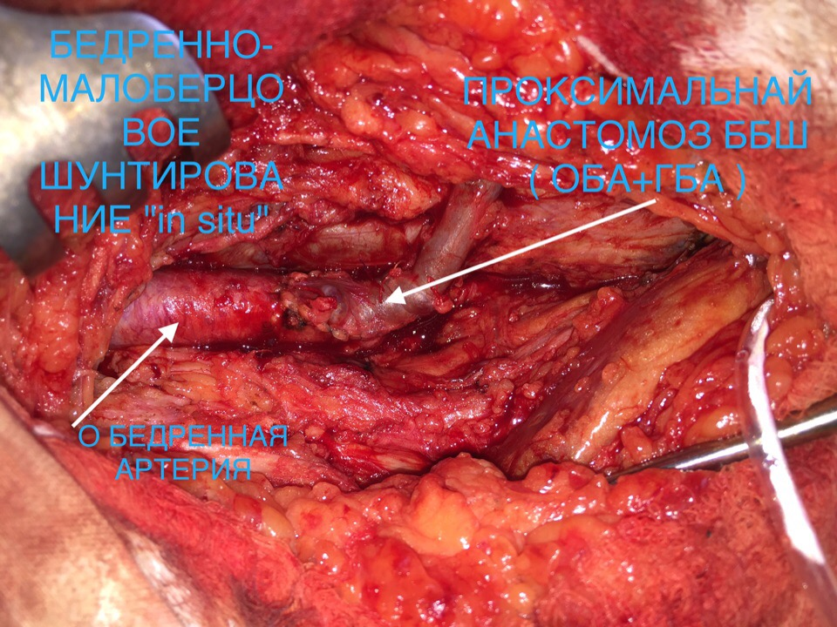

Slide 14
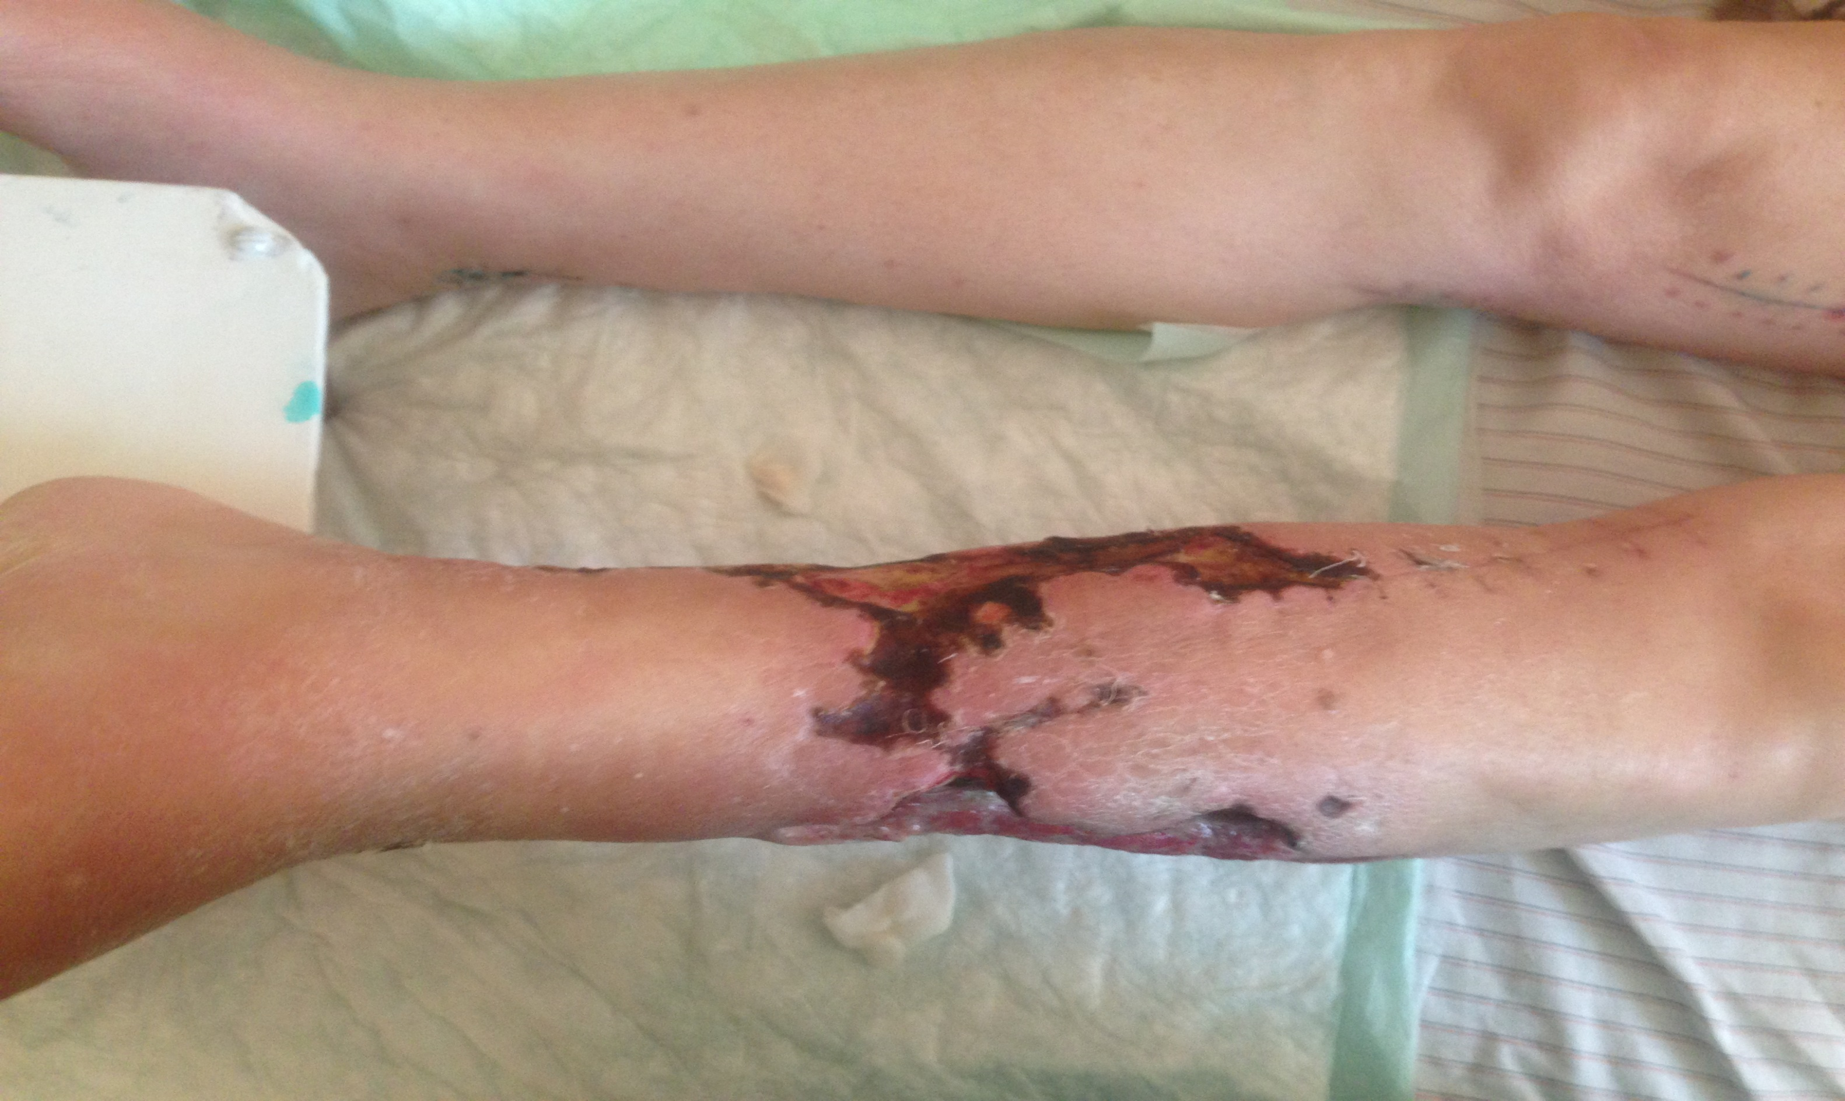

Slide 16
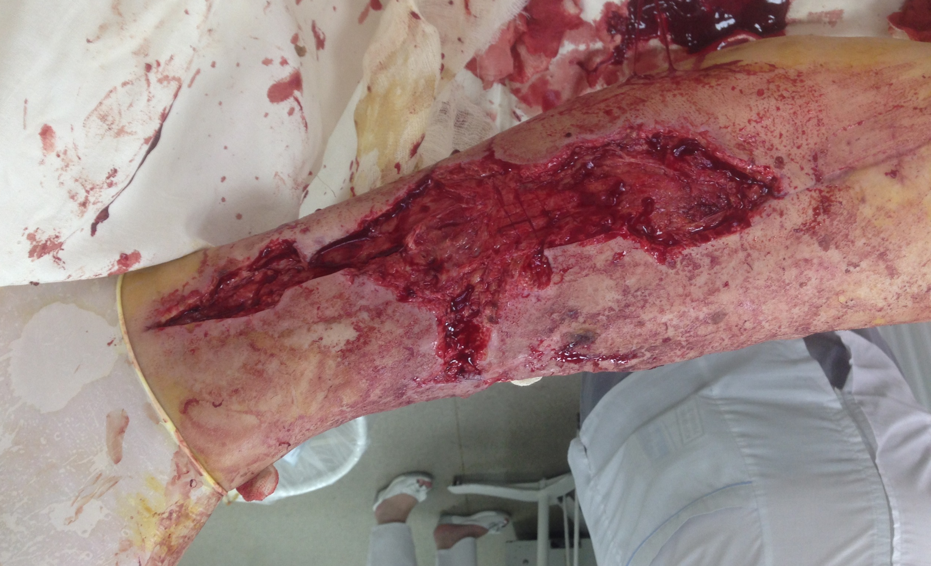

Slide 18
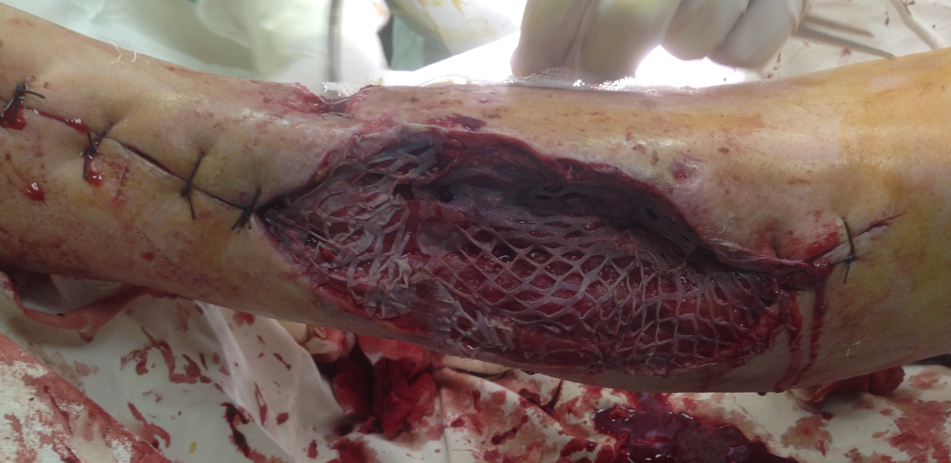

Slide 19
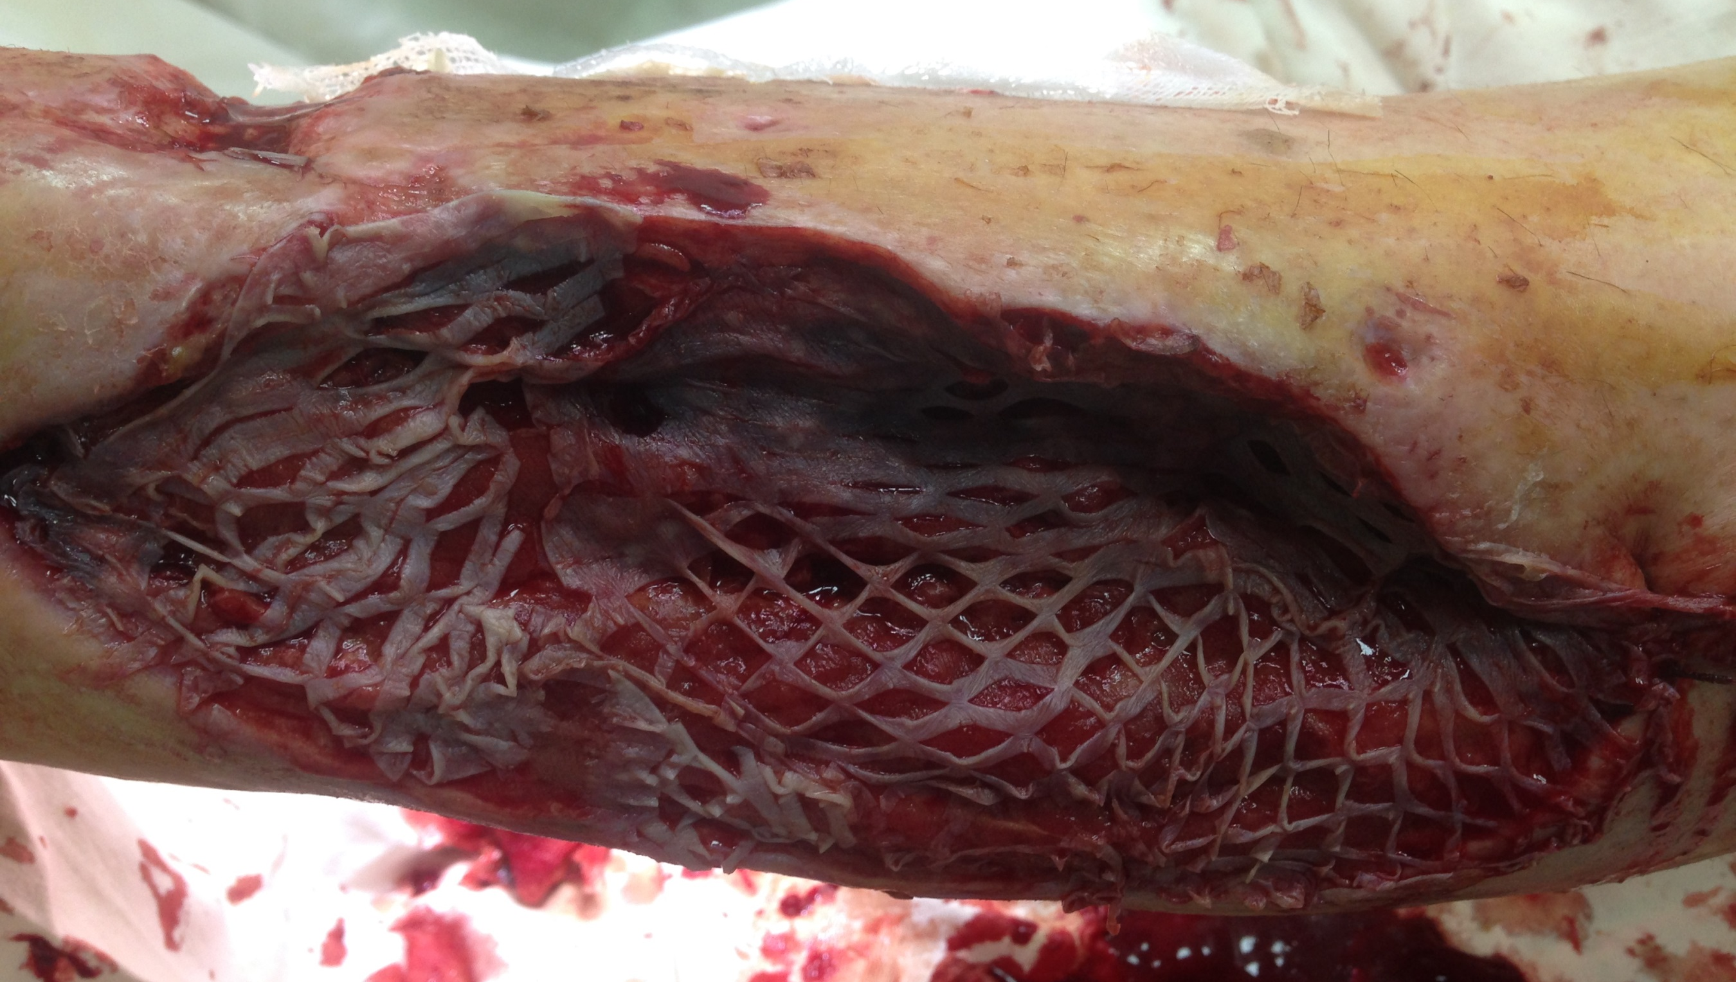

Slide 20
Отдалённые результаты
32 пациента осмотрены через полгода и год после оперативного лечения.
У 4 больных сохраняется пульсация на артериях стопы.
Двум больным выполнена ампутация нижней конечности по месту жительства через 3 и 8 месяцев после вмешательства.
У остальных больных ишемия регрессировала до уровня 2-А/2-Б ст и сохраняется на прежнем уровне

Slide 21
Выводы:
Открытые хирургические и эндоваскулярные вмешательства при критической ишемии ног на фоне сахарного диабета являются оправданным и обоснованным подходом к лечению, эффективным способом купирования критической ишемии и сохранения опорной функции конечности, позволяющим избежать высокой ампутации.
Для улучшения результатов лечения необходима ранняя диагностика и своевременное формирование показаний к реваскуляризации до развития критической степени ишемии.

